Slide 1
cursor

Slide 2
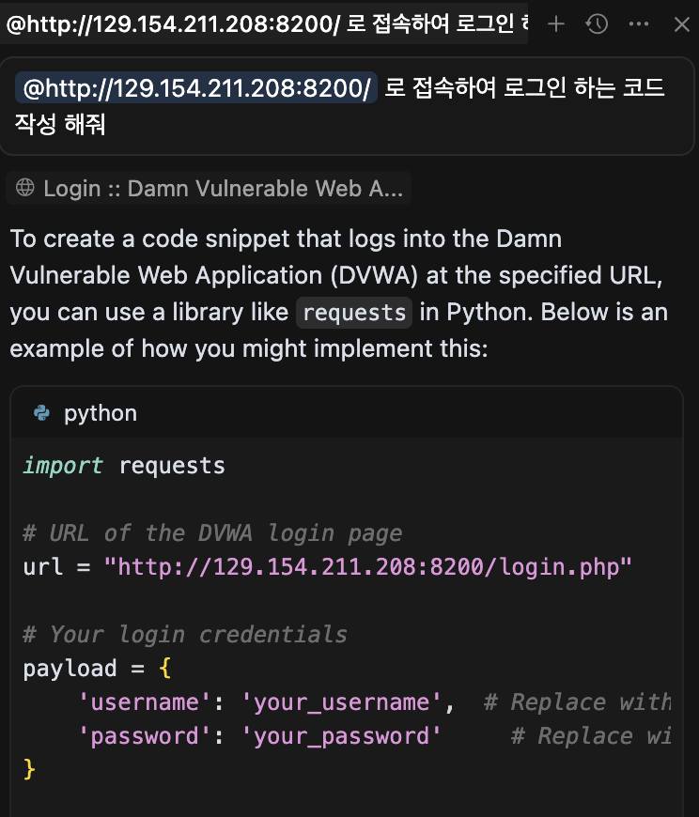

Slide 3
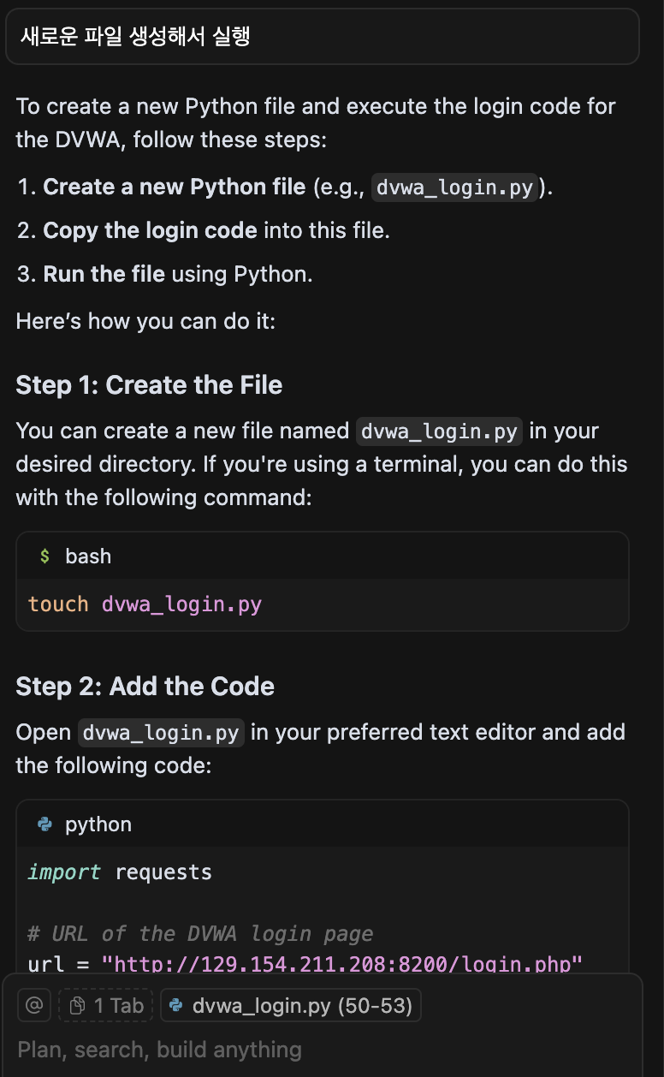

Slide 4
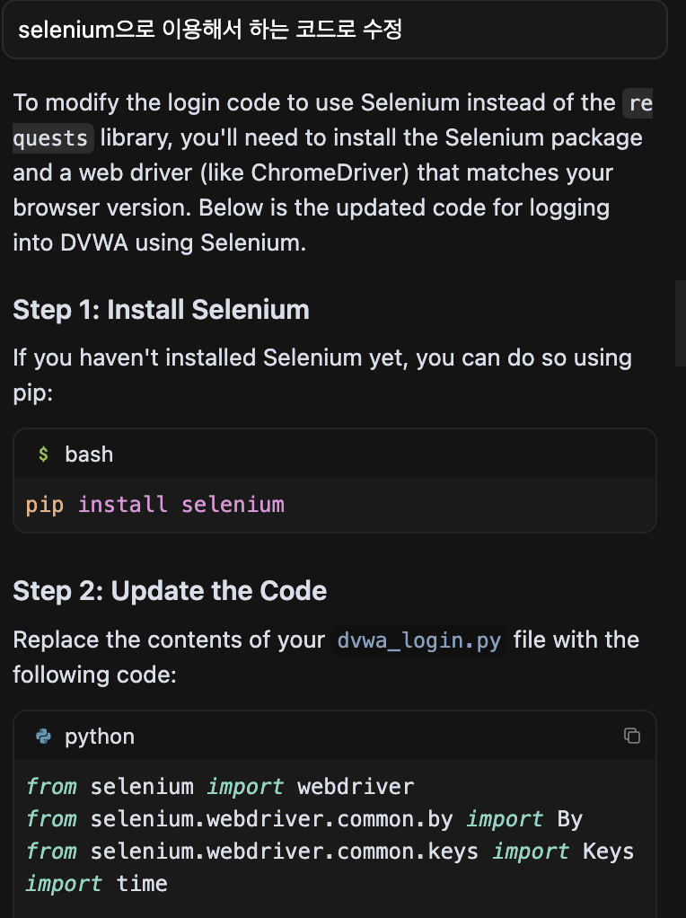

Slide 5
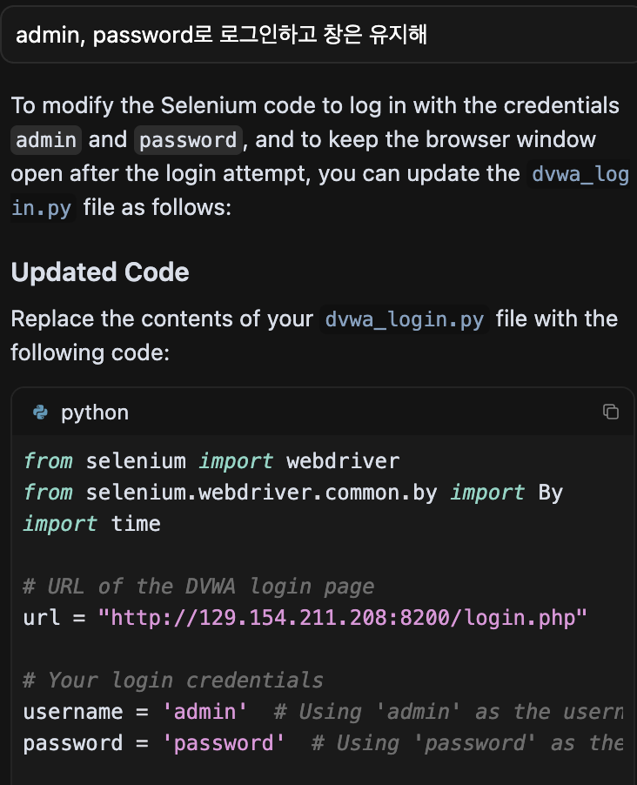

Slide 6
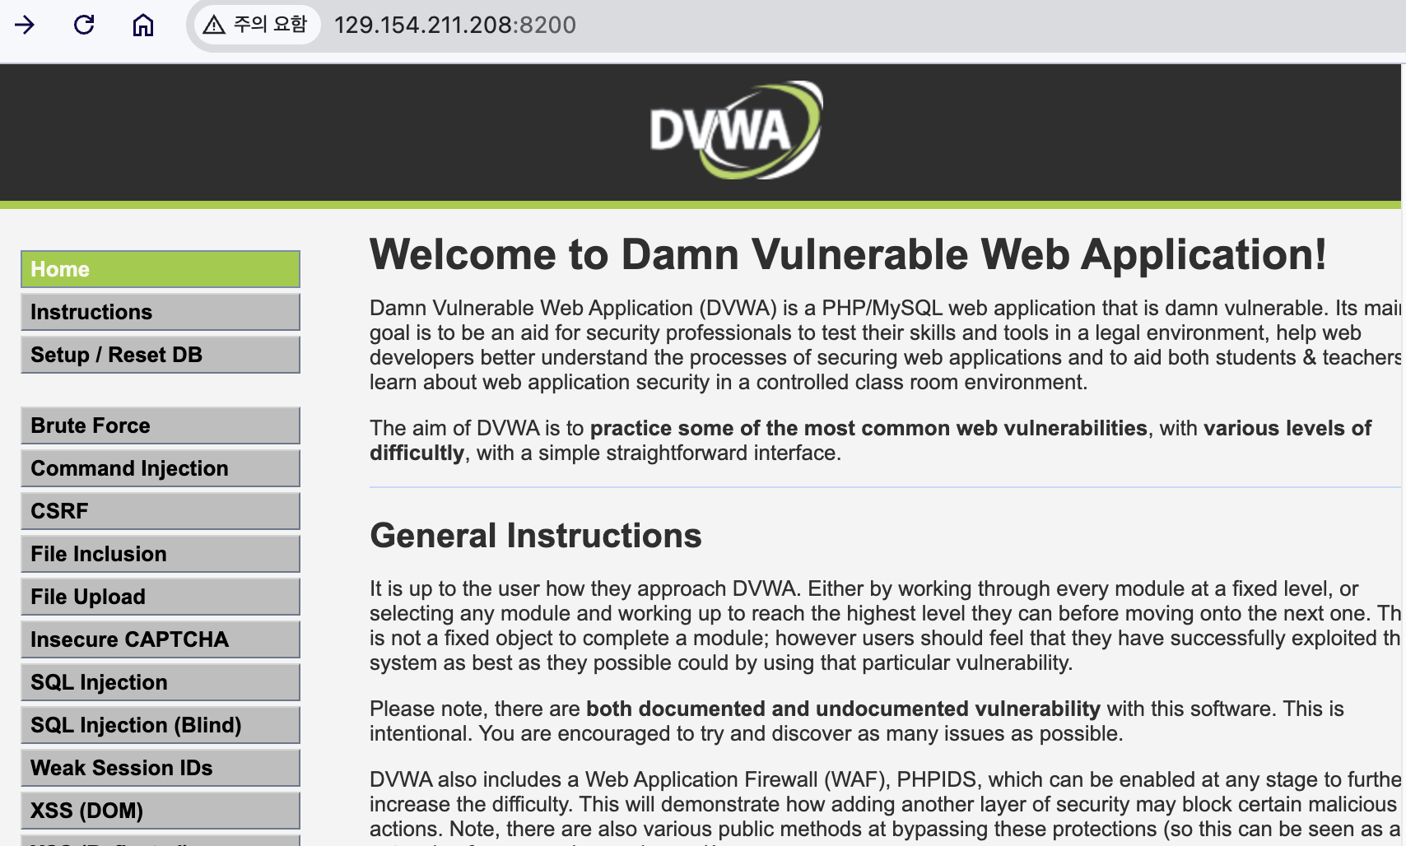

Slide 7
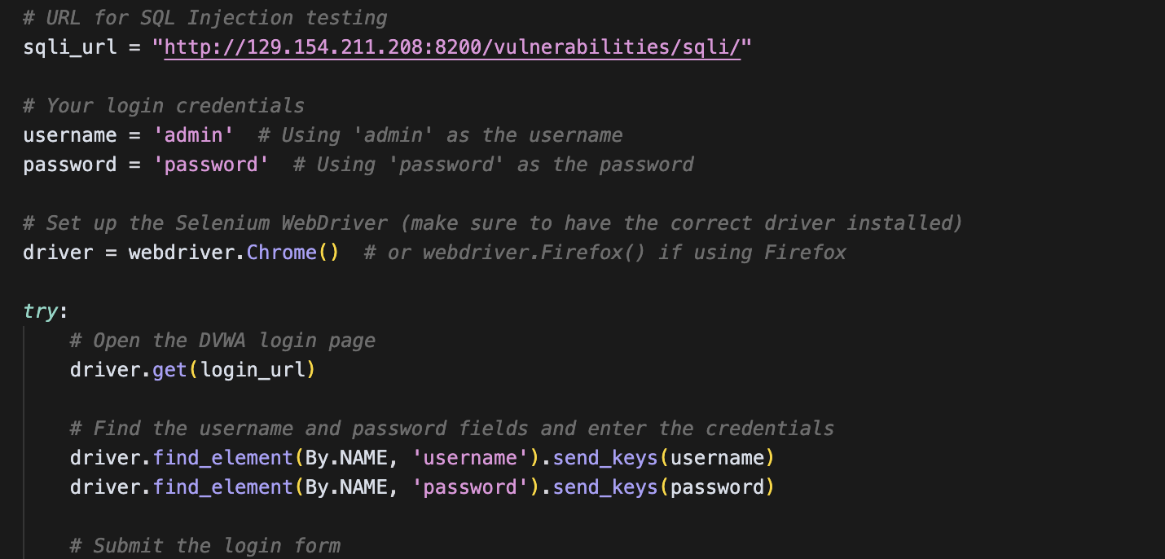
url 경로를 직접 입력

Slide 8
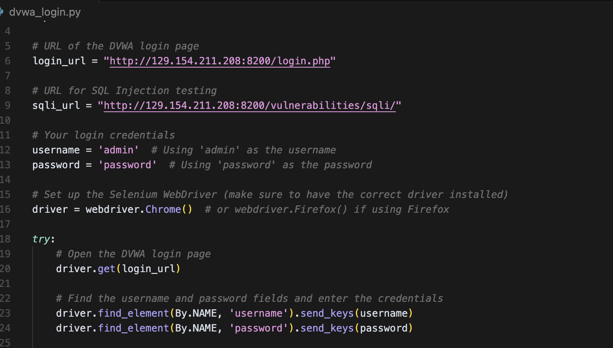
블럭 설정 후 command + K

Slide 9
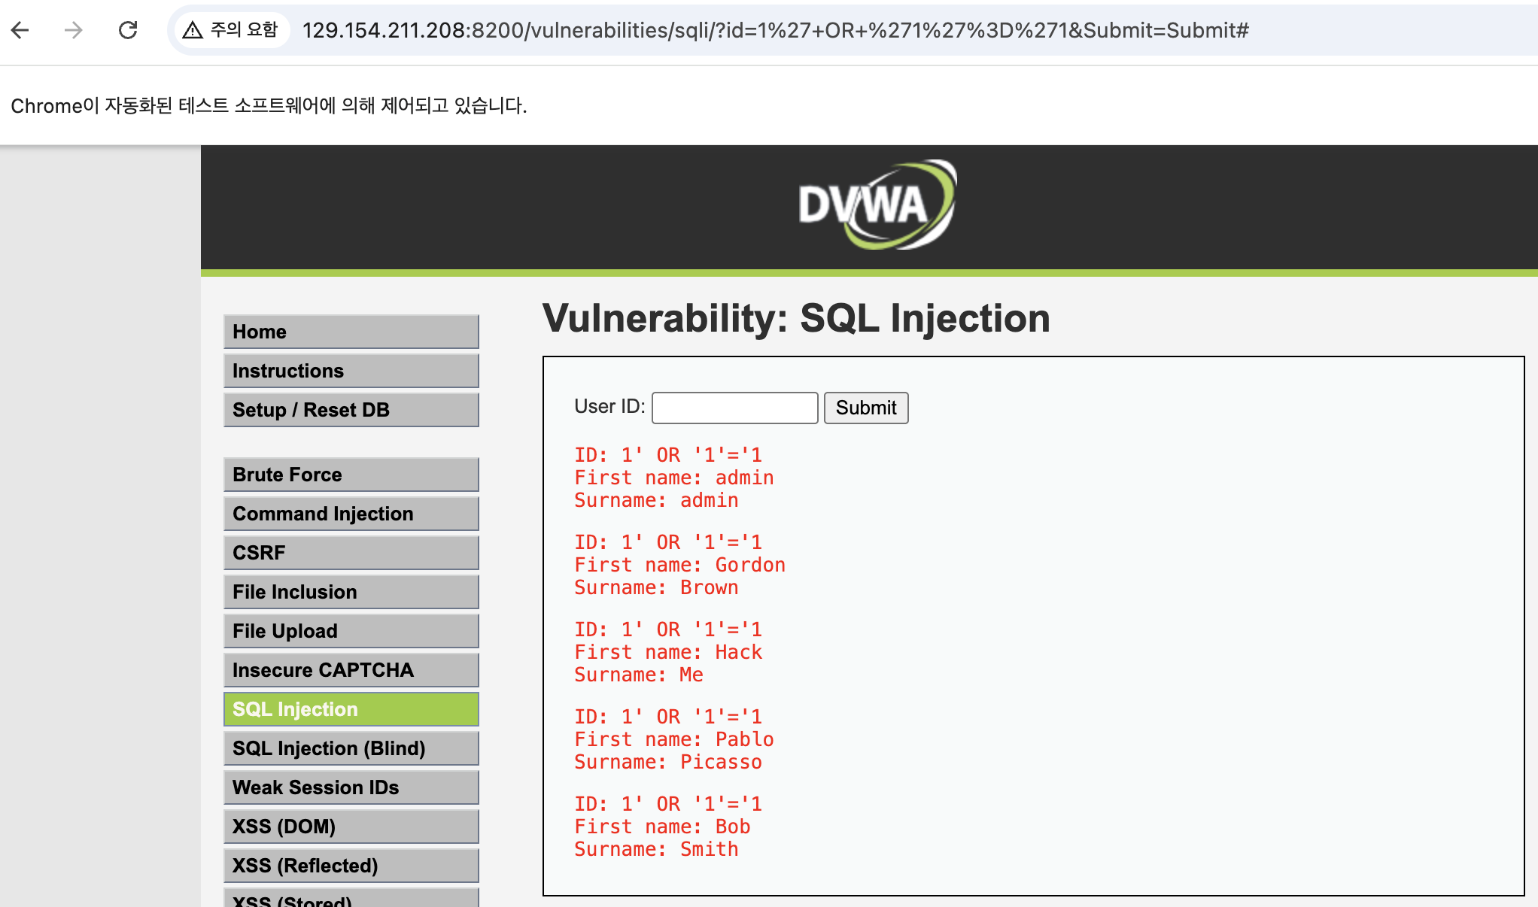
입력 성공 후(전송 버튼을 클릭 프롬프트)

Slide 10
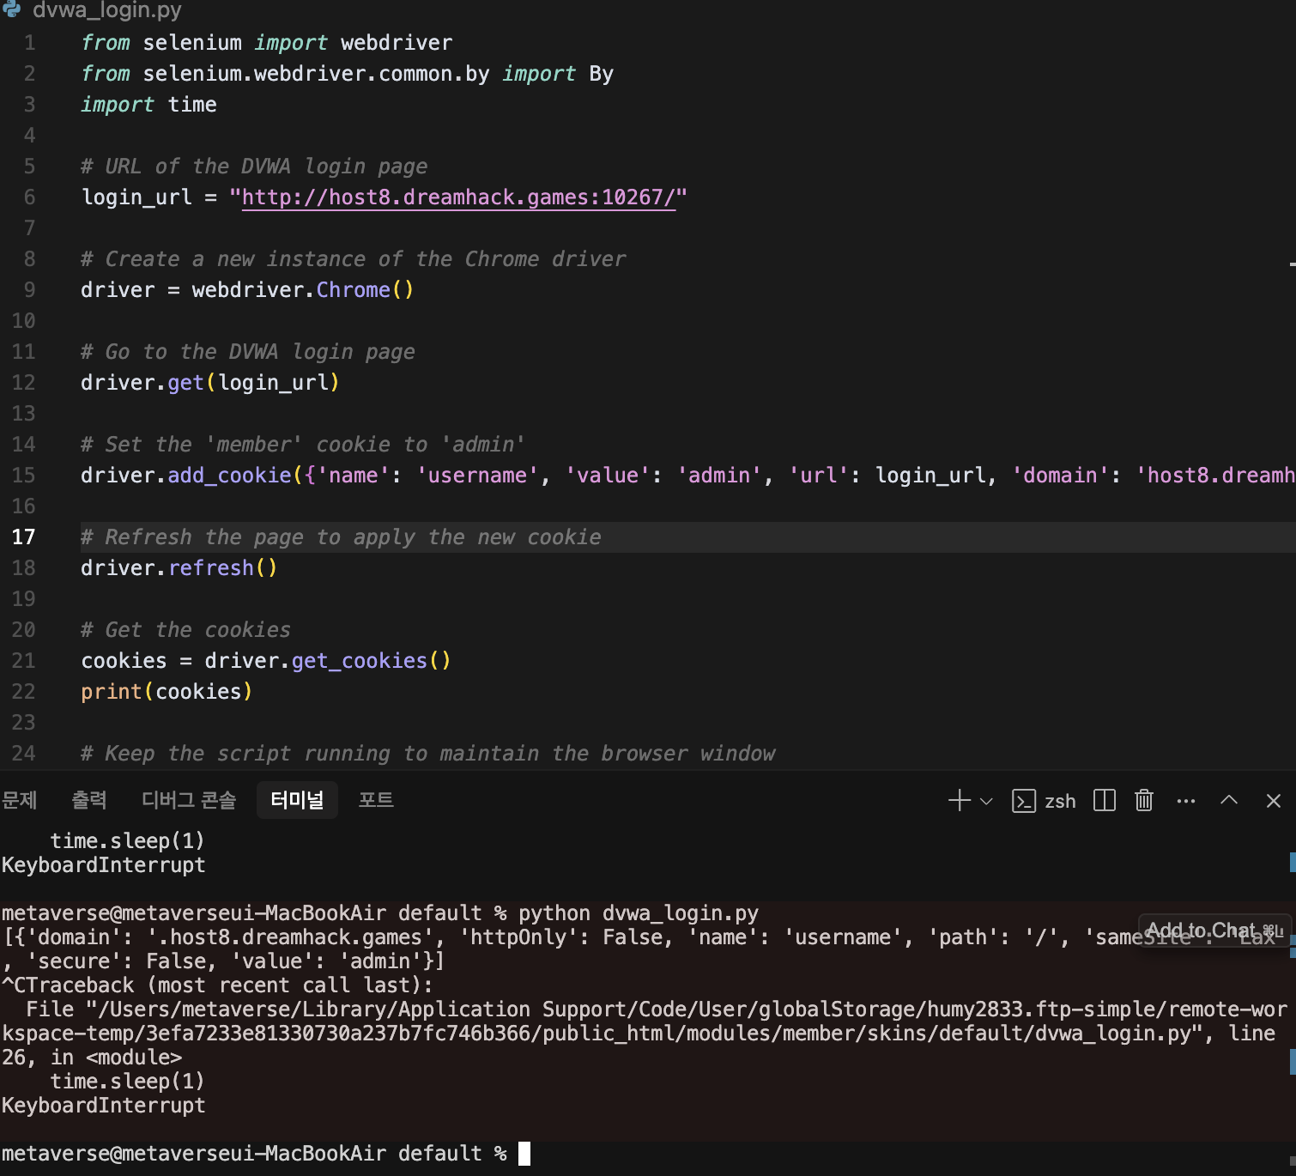
dreamhack 문제 풀이(쿠키 설정)

